Slide 1
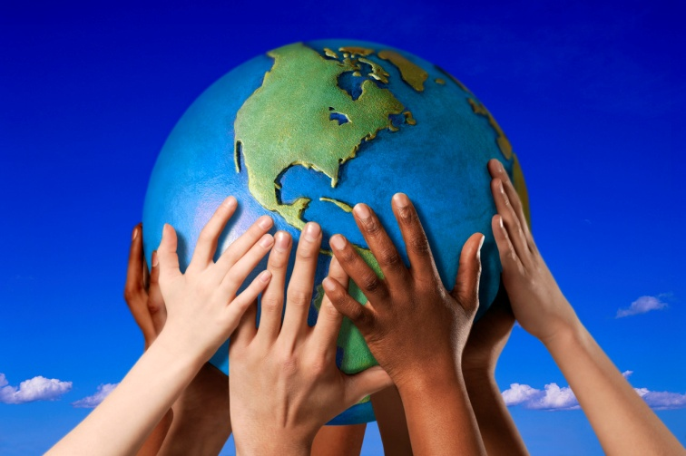
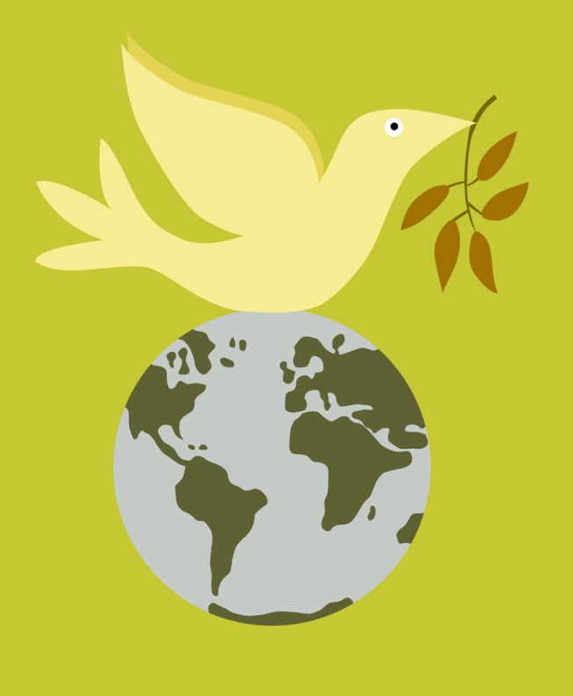
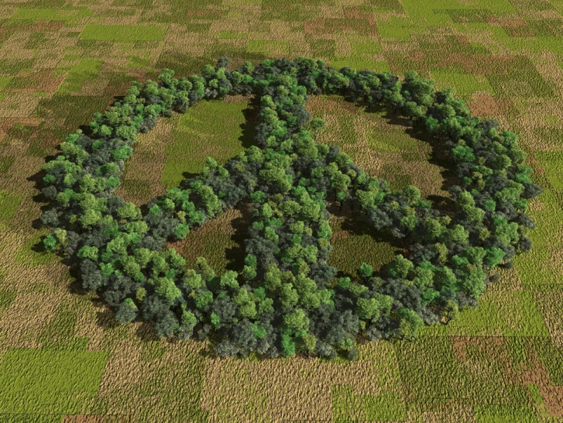
Cultura de la paz
EPO11 Angélica García Sánchez 2º1

Slide 2
¿Qué es la cultura de la paz?
La cultura de la paz consiste en una serie de valores, actitudes y comportamientos que rechazan la violencia y previenen los conflictos tratando de atacar sus causas para solucionar los problemas mediante el diálogo y la negociación entre las personas, los grupos y las naciones, teniendo en cuenta un punto muy importante que son los derechos humanos, así mismo respetándolos y teniéndolos en cuenta en esos tratados.

Slide 3
¿Por qué inicio?
La cultura de la paz inicio a causa de la necesidad que el hombre buscaba para ponerle fin a la violencia así como también inculcar una educación sobre la misma incluyendo un lenguaje, costumbres, prácticas, códigos, normas y reglas de la manera de ser, vestimenta, religión, rituales, normas de comportamiento y sistemas de creencias para obtenerlo.

Slide 4
¿Cuáles son sus ámbitos de acción?
Promover una cultura de paz por medio de la educación
Promover el desarrollo económico y social sostenible
Promover el respeto de todos los derechos humanos
Garantizar la igualdad entre mujeres y hombres
Promover la participación democrática
Promover la comprensión, la tolerancia y la solidaridad
Apoyar la comunicación participativa y la libre circulación de información y conocimientos
Promover la paz y la seguridad internacionales

Slide 5

Amitos de acción
Respetar todas las vidas
Respetar la vida de los demás, la dignidad de los demás. No tener prejuicios y acabar con la discriminación. Respetar a los no nacidos a los que ya no están en cuerpo pero si en alma. Agradecer a la ONU por promover y crear lo que ahora conocemos como cultura de paz y esforzarnos para que el planeta sea sin violencia!!.

Slide 6

Rechazar la Violencia
Practicar la No violencia activa pero si la no frecuente y rechazar a tello y la violencia física, sexual, psicológica, económica, social y en todos sus aspectos, en particular a los más débiles, como son los niños y adolescentes

Slide 7
Liberar la Generosidad
Compartir el tiempo y los recursos materiales para terminar con la exclusión, la injusticia y la opresión política y económica

Slide 8

Escuchar para Comprender
Defender la Libertad de Expresión y la "Diversidad Cultural", privilegiar el "diálogo" sin ceder al fanatismo y al rechazo.

Slide 9
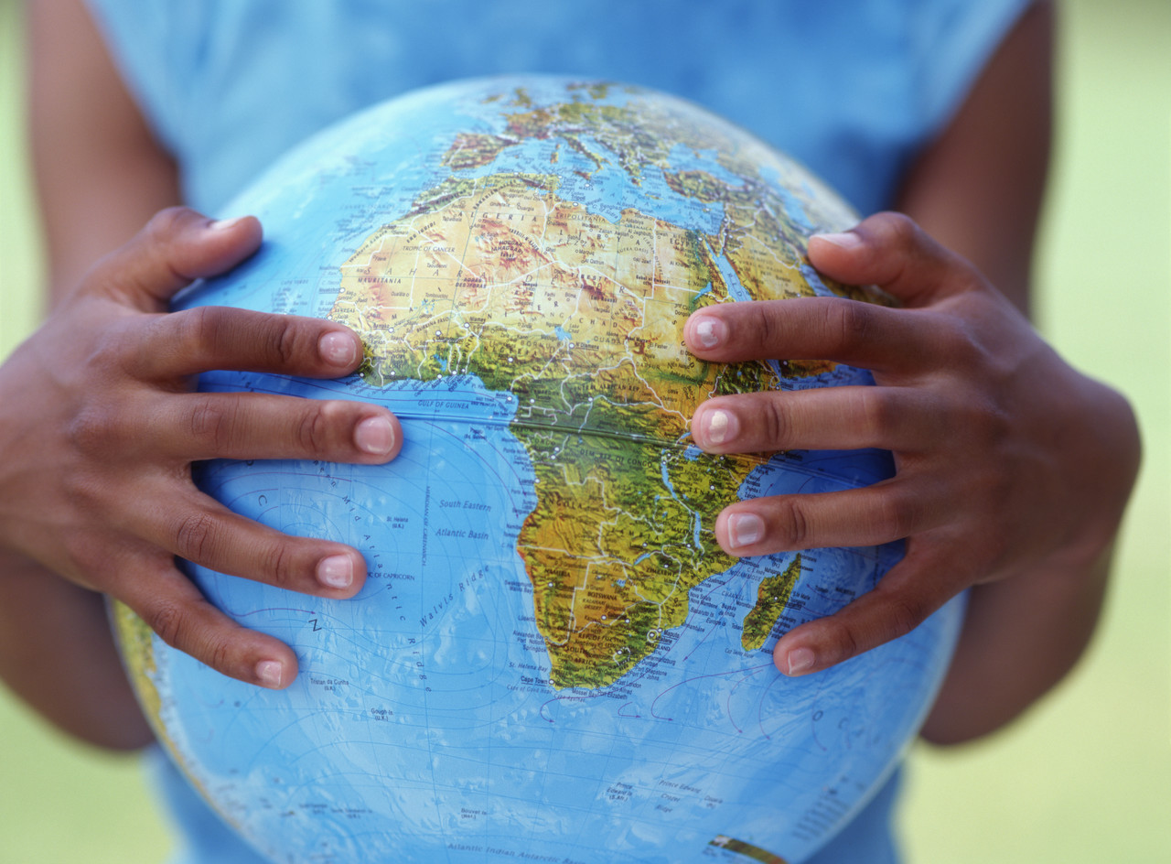
Preservar el Planeta
Promover un consumo responsable y tener en cuenta la importancia de la vida y el equilibrio de los recursos naturales del Planeta.

Slide 10
Reinventar la Solidaridad
Contribuir al desarrollo propiciando la participación de las mujeres y los principios democráticos

Slide 11
"La cultura de la paz comienza cuando se cultiva la memoria y el ejemplo de figuras que representan el cuidado y la vivencia de la dimensión de la generosidad que nos habita, como Gandhi, Mons. Helder Cámara, Luther King y otros. Importa que hagamos las revoluciones moleculares (Gatarri), comenzando por nosotros mismos. Cada uno establece como proyecto personal y colectivo la paz como método y como meta, paz que resulta de los valores de la cooperación, del cuidado, de la compasión y de la amorosidad, vividos cotidianamente."

